Slide 1
Python 심화
Moon Yong Joon

Slide 2
9. 클래스 심화 2

Slide 3
Class Inheritance

Slide 4
파이썬: 인터프리터 언어
파이썬 인터프리터 언어이므로 동적으로 관계를 맺는다.
class object는 type object의이므로 인스턴스인 관계를 유지하므로 위임 처럼 처리
상속(inheritance) | 위임(Delegation)﻿
Is a 관계 | Has a 관계
정적인 관계 | 동적인 관계
클래스 간의 관계 | 인스턴스 간의 관계
컴파일시점에서 결정 | 런타임 시점에서 결정

Slide 5
Class 상속 구조
클래스는 슈퍼클래스를 상속
Class
Super Class
상속
class A(object):
def __init__(self) :
self.instanceS = " static instance member"
def whoami(self):
return self.__class__.__name__

Slide 6
Inheritance
상속은 상위 클래스를 하나 또는 여러 개를 사용하는 방법
class 상위 클래스명 :
pass
class 클래스명(상위 클래스명) :
pass
상속 정의시 파라미터로 상위 클래스명을 여러 개 작성시 멀티 상속이 가능함
class 클래스명(상위 클래스명, 상위 클래스명) :
pass

Slide 7
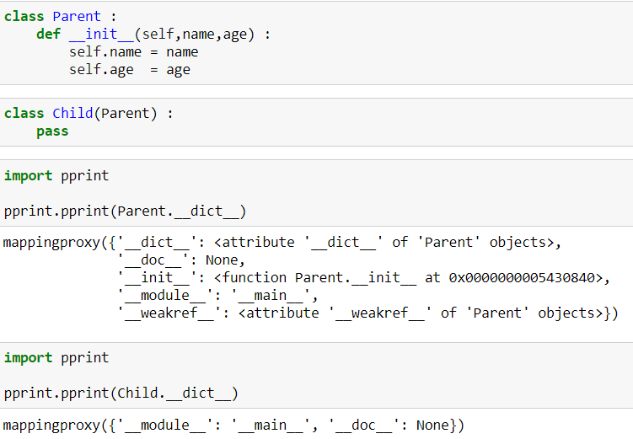
상속
class object가 상속을 받으면 그 상속 받은 클래스의 모든 속성을 사용할 수 있도록 위임되어 실제 사용된 가능

Slide 8
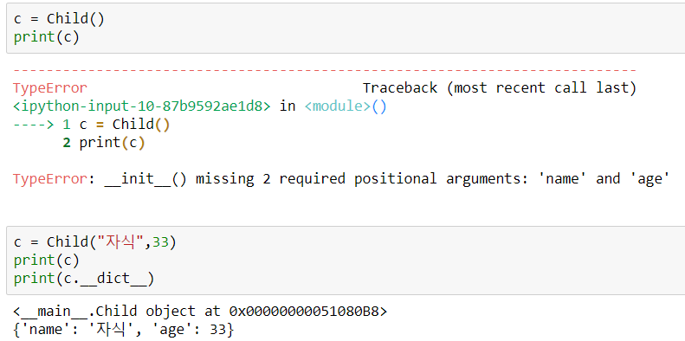
상속한 클래스 인스턴스 생성
자식 클래스 인스턴스 생성할 때 초기화 메소드가 없지만 부모 클래스 초기화 메소드 사용

Slide 9
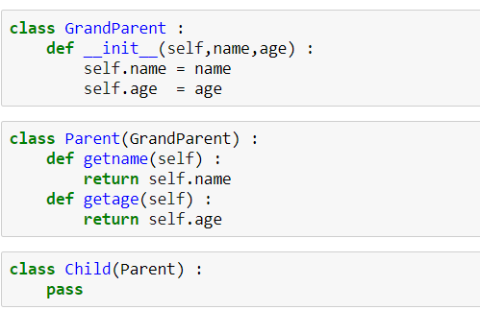
상속관계 확인 1
세개의 클래스를 정의할 때 조부모, 부모, 자식으로 만든다. 초기화 메소드는 조부모 클래스만 소유하고 인스턴스 메소드는 부모 클래스만 소유했다.

Slide 10
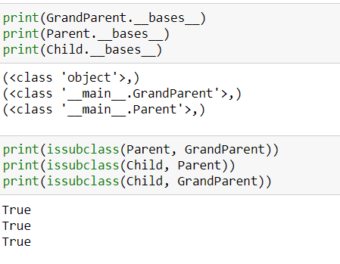
상속관계 확인 2
상속관계를 확인하고 클래스간의 관계를 issubclass 함수로 체크한다.

Slide 11
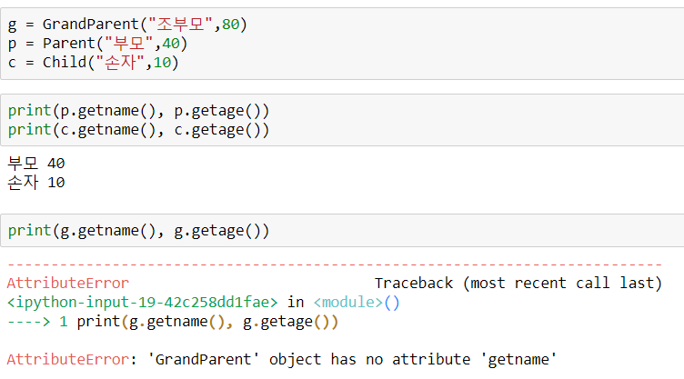
상속관계 확인 3
인스턴스를 만들어보면 상위 클래스는 하위 메소드를 사용할 수 없다.

Slide 12
상속간의 네임스페이스 처리

Slide 13
Inheritance- scope
상속된 클래스도 검색하는 순서가 파라미터를 정리한 순서대로 변수나 메소드를 검색하여 처리됨
상속된 클래스에 동일한 이름이 변수나 메소드가 존재시 첫번째 검색된 것으로 처리함
class 클래스명(상위 클래스명, 상위 클래스명) :
pass

Slide 14
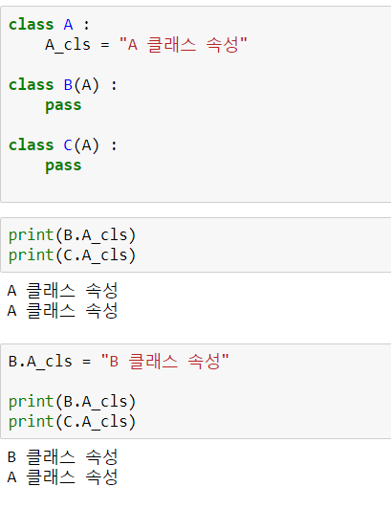
Inheritance - 예시
네임스페이스는 항상 상속관계에 따라 접근이 가능하다.
Parent
멤
버
검색
Child
c: Child

Slide 15
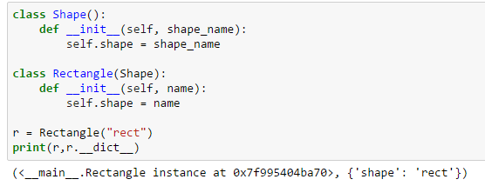
초기화 오버라이딩
자식 클래스에서 생성자를 오버라이딩 처리해서 사용하면 부모 클래스 초기화는 사용하지 않음

Slide 16
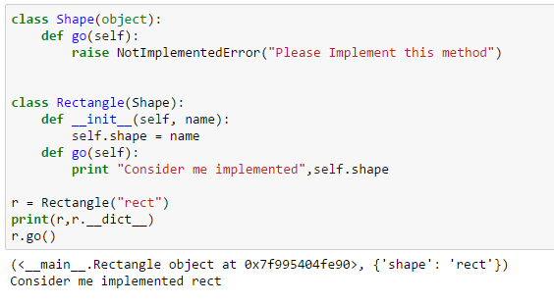
메소드 오버라이딩
자식 클래스에서 메소드를 오버라이딩하면 부모 클래스의 메소드를 사용하지 않음

Slide 17
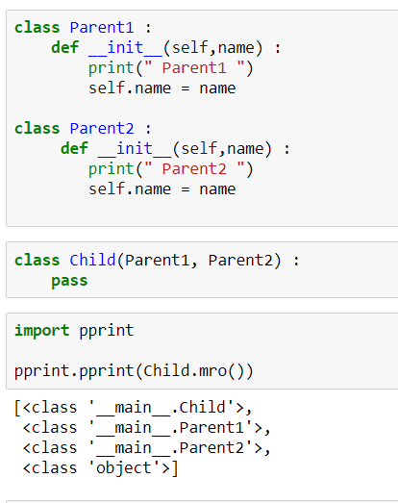
Method resolution order
Mro 메소드는 type 클래스에 있으므로 직접 type.mro(class) 로 호출 가능

Slide 18
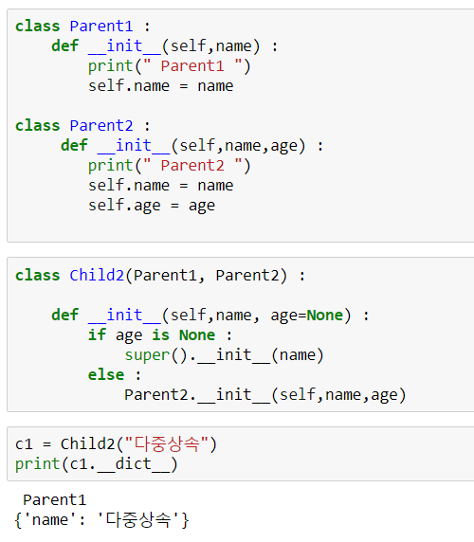
상속 순위
상속은 다중상속을 정의한 순서대로 접근하므로 오버라이딩이 필요한 경우 두번째부터는 명확히 클래스명을 지정해서 메소드를 처리해야 함

Slide 19
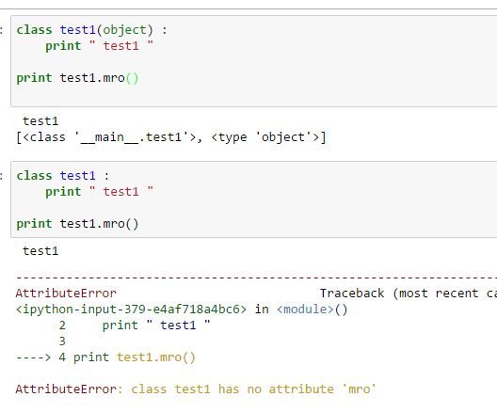
MRO 처리 시 오류
상속 순위를 명확히 알아야 메소드 추적 가능하므로 항상 상속을 명기해야 함

Slide 20
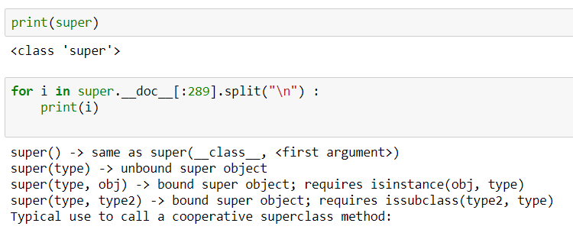
Super()
현재 클래스가 상속한 클래스를 가져와서 그 내부의 속성을 접근할 수 있도록 한다.

Slide 21
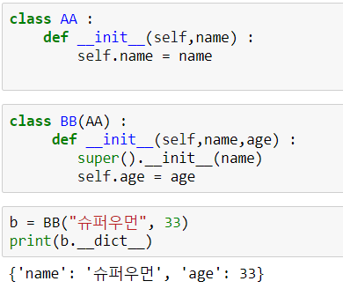
부모 클래스를 super로 처리
Super(클래스, 인스턴스) 순서에 맞춰 검색해서 멤버를 실행함

Slide 22
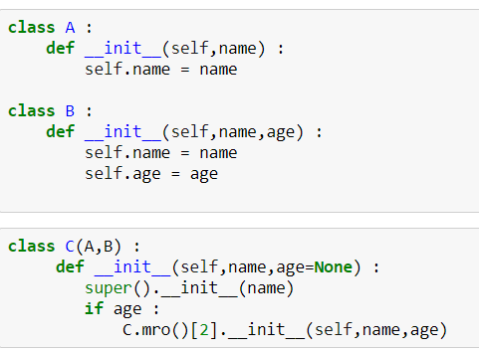
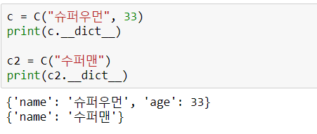
다중상속일 때 super 및 mro 사용
보통 super는 첫번째 부모 클래스만 처리하므로 두번째 부터는 mro 결과를 이용해서 처리

Slide 23
부모 class 메소드 사용

Slide 24
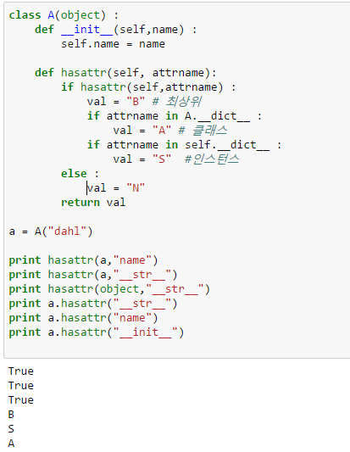
상속된 클래스 확인
상속인 경우 클래스 객체들이 우선순서를 확인하고 속성을 접근하는 예시

Slide 25
bound/unbound 이해하기
클래스명.메소드로 호출시 self/cls 즉 첫번째 인자에 직접 제공해야 하는 것은 unbound된 메소드에 객체 실행환경을 제공하는 것
클래스명.메소드(객체,…)
unbound 호출
인스턴스명.메소드(…)
bound 호출

Slide 26
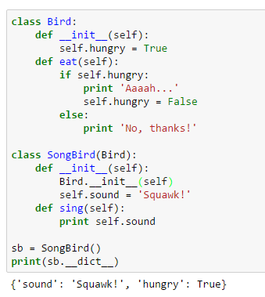
부모 class : 생성자 사용
부모 클래스 내의 생성자를 직접 호출해서 사용하면 자식 클래스의 인스턴스 생성시 부모와 자식에 정의된 것을 다 사용하도록 생성

Slide 27
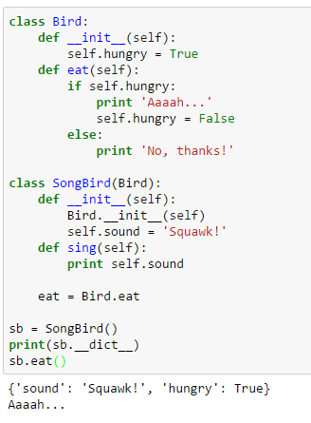
부모 class :unbound 메소드
부모 클래스의 메소드를 자식클래스에 할당해서 바로 사용 가능

Slide 28
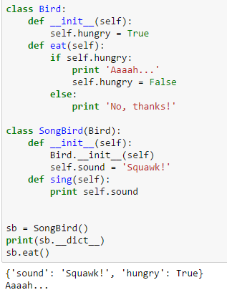
부모 class :bound 메소드
부모 클래스의 메소드를 자식 클래스의 인스턴스에서 호출해도 직접 사용이 가능

Slide 29
Overriding

Slide 30
Overriding
메소드를 이름으로 검색하므로 하위 클래스에 동일한 메소드가 존재하면 인스턴스 호출시 하위 클래스 메소드 부터 호출하므로 Overriding 처리
class 상위 클래스명 :
def method(self) :
pass
class 클래스명(상위 클래스명) :
def method(self) :
pass

Slide 31
Overriding 구조
동일한 메소드를 instance/Class/Super Class에 다 정의할 경우 실행시 instance부터 호출이 되는 구조
Overriding 발생
Overriding 발생
instance
Class
Super Class
인스턴스화
상속
Runtime 시
클래스 및 슈퍼클래스 메소드 정의
클래스 정의
시 슈퍼 클래스메소드 재정의
클래스 정의
시 메소드

Slide 32
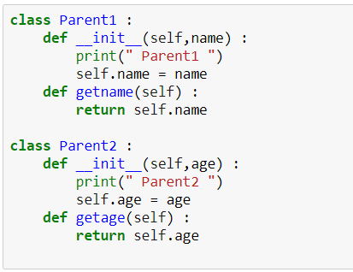
Overriding 예시 1
부모 클래스에 각각의 메소드를 정의한다.

Slide 33
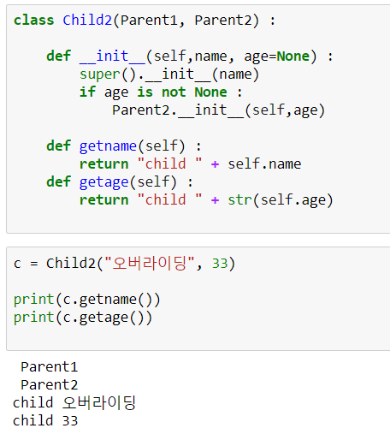
Overriding 예시 2
부모 클래스 내의 메소드를 자식클래스에 전부 오버라이딩했으므로 메소드를 호출하면 자식클래스 내의 메소드가 실행.

Slide 34
오버로딩 처리

Slide 35
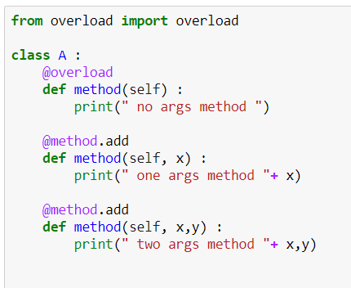
오버로딩
실제 오버로딩은 불가하지만 오버로딩 모듈을 이용해서 동일한 메소드를 오버로딩이 가능하다.

Slide 36
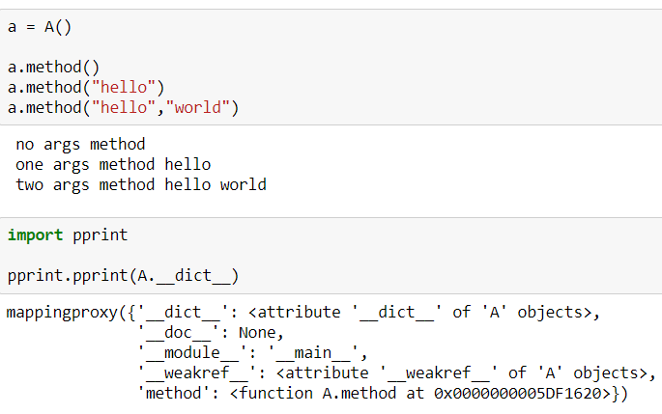
오버로딩 2
동일한 메소드를 인자를 달리하면 별도로 출력되는 것을 확인할 수 있다.

Slide 37
Association 이해

Slide 38
Association
객체간에 관계를 구성하여 처리
객체내부에 관계 객체를 생성하여 해당 객체의 기능을 처리
A
B

Slide 39
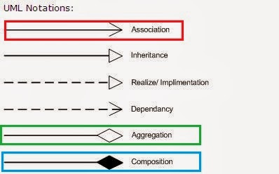
Association Notation
객체간에 관계를 구성하여 처리
객체내부에 관계 객체를 생성하여 해당 객체의 기능을 처리

Slide 40
Association
객체간에 관계를 구성하여 처리하기 위해 객체내부에 관계를 생성
Composition is an Association
Aggregation is an Association
Composition is a strong Association (If the life of contained object totally depends on the container object, it is called strong association)
Aggregation is a weak Association (If the life of contained object doesn't depends on the container object, it is called weak association)

Slide 41
Association 이해

Slide 42
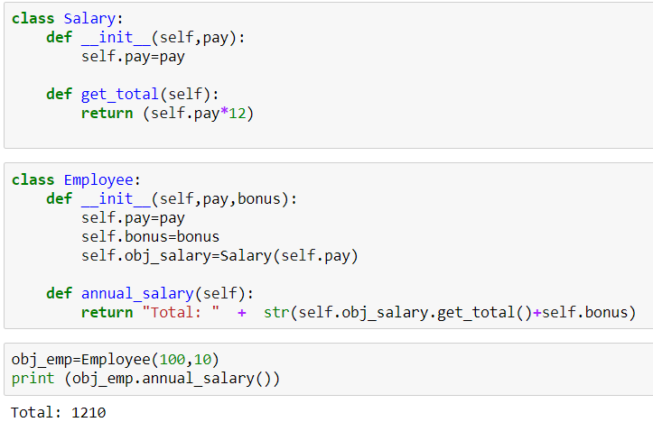
구성관계 : composition
구성관계는 초기화 모듈에 속성에 타 클래스를 생성자를 이용해서 인스턴스를 정의하면 실제 메인클래스가 사라지면 구성관계도 같이 사라진다.

Slide 43
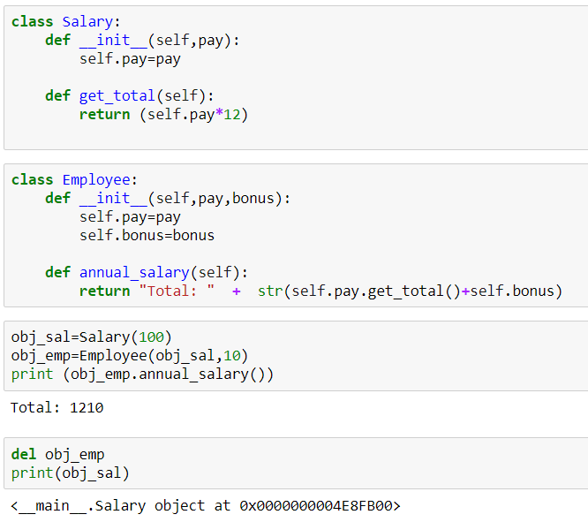
집합관계 : Aggregation
메인 클래스 생성할 때 인자로 받아 처리하므로 집합관계는 삭제되어도 모 클래스는 그대로 있다.

Slide 44
Dependency

Slide 45
Dependency
객체내부에 관계 객체로써 메소드 등에서 일회성 등 필요 할 경우 해당 객체를 생성해 기능을 처리
A
B

Slide 46
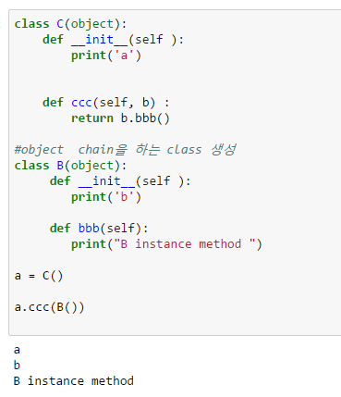
Dependency: Method 호출시
객체의 관계가 특정 시점 즉 필요한 시점에 처리되는 관계

Slide 47
위임처리

Slide 48
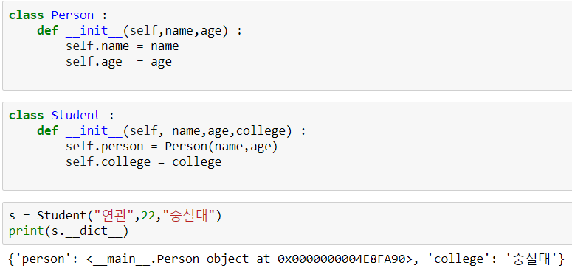
위임 관계 처리 : 속성만 정의
두 개의 클래스가 상속관계는 아닌 사용관계를 유지해서 처리한다.

Slide 49
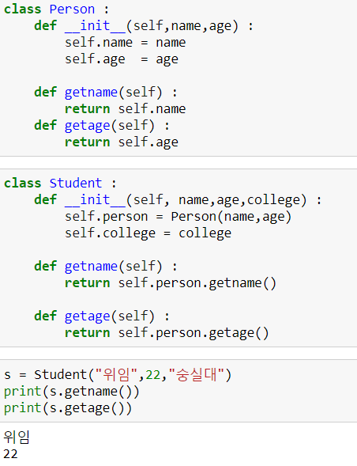
위임 관계 처리 : 메소드 정의
두 개의 클래스가 상속관계는 아닌 사용관계를 유지해서 처리한다.

Slide 50
Duck typing

Slide 51
Duck typeing 정의 방법
다양한 클래스가 동일한 메소드를 처리할 수 있도록 인터페이스를 갖도록 만드는 법
Duck typing에 필요한 함수 정의 후 인스턴스들의 메소드 호출 처리
함수
Duck typing에 필요한 클래스 정의 후 인스턴스들의 메소드 호출 처리
클래스

Slide 52
Duck typeing 정의 : 함수
여러 개의 클래스들의 메소드를 동일한 이름으로 처리할 수 있도록 인터페이스를 통합
함수의 인자로 전달
String
s1:String
함수 정의
Number
n1: Number
함수 내부 로직에 객체 호출을 정의

Slide 53
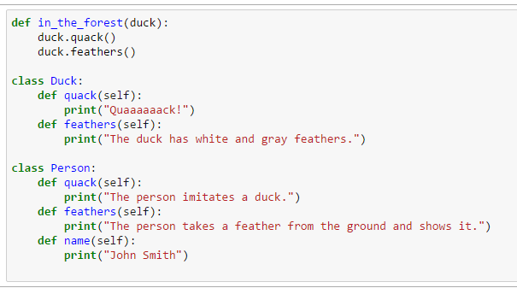
Duck typeing : 함수 구현(1)
Duck typeing에 필한 함수 정의한 후에 클래스별로 함수와 동일한 메소드 정의

Slide 54
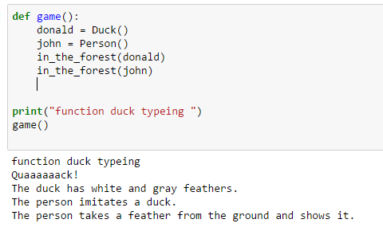
Duck typeing : 함수 구현(2)
Duck typing 처리를 위한 함수 구현 및 실행

Slide 55
Duck typeing 정의 : 클래스
여러 개의 클래스들의 메소드를 동일한 이름으로 처리할 수 있도록 인터페이스를 통합
클래스의 정적메소드의 인자로 전달
String
s1:String
Mixin
Number
n1: Number
함수 내부 로직에 객체 호출을 정의

Slide 56
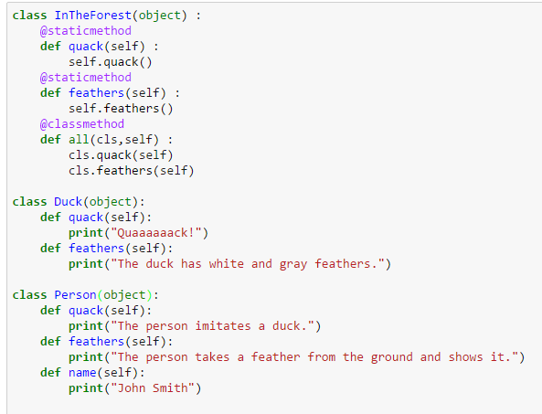
Duck typeing : 클래스 구현(1)
Duck typeing을 위한 클래스 내의 staticmethod 정의 후에 클래스별로 동일한 메소드 정의

Slide 57
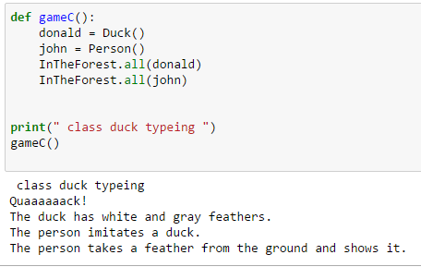
Duck typeing : 클래스 구현(2)
Duck typeing 처리를 위한 함수 구현 및 실행

Slide 58
Mixin 이해하기

Slide 59
Mixin
메소드 기반으로 상위 클래스를 정의하고 하위 클래스에서는 이를 활용해서 처리
Mixin
상위클래스에 메소드를 정의
Number
String
하위클래스에 메소드를 정의하지 않음
n1: Number
s1:String
인스턴스에서 메소드를 호출해서 사용

Slide 60
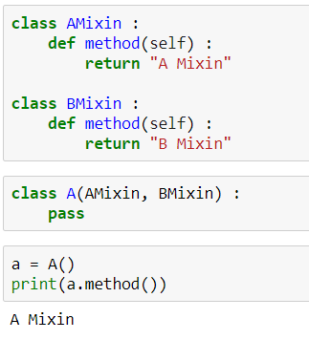
Mixin 내의 메소드 사용
메소드 기반으로 상위 클래스를 정의하고 하위 클래스에서는 이를 활용해서 처리

Slide 61
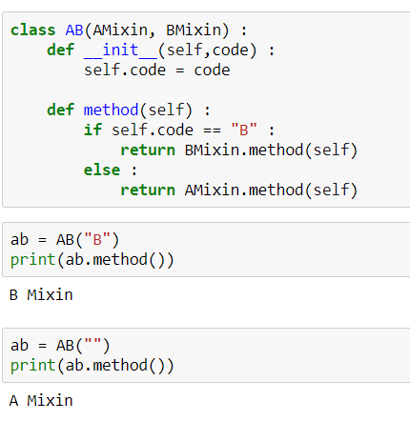
Mixin 클래스 각각의 메소드
상속 받은 클래스 내에 오버라이딩 처리를 해서 각 mixin 클래스 내의 메소드를 호출해서 처리

